Slide 1
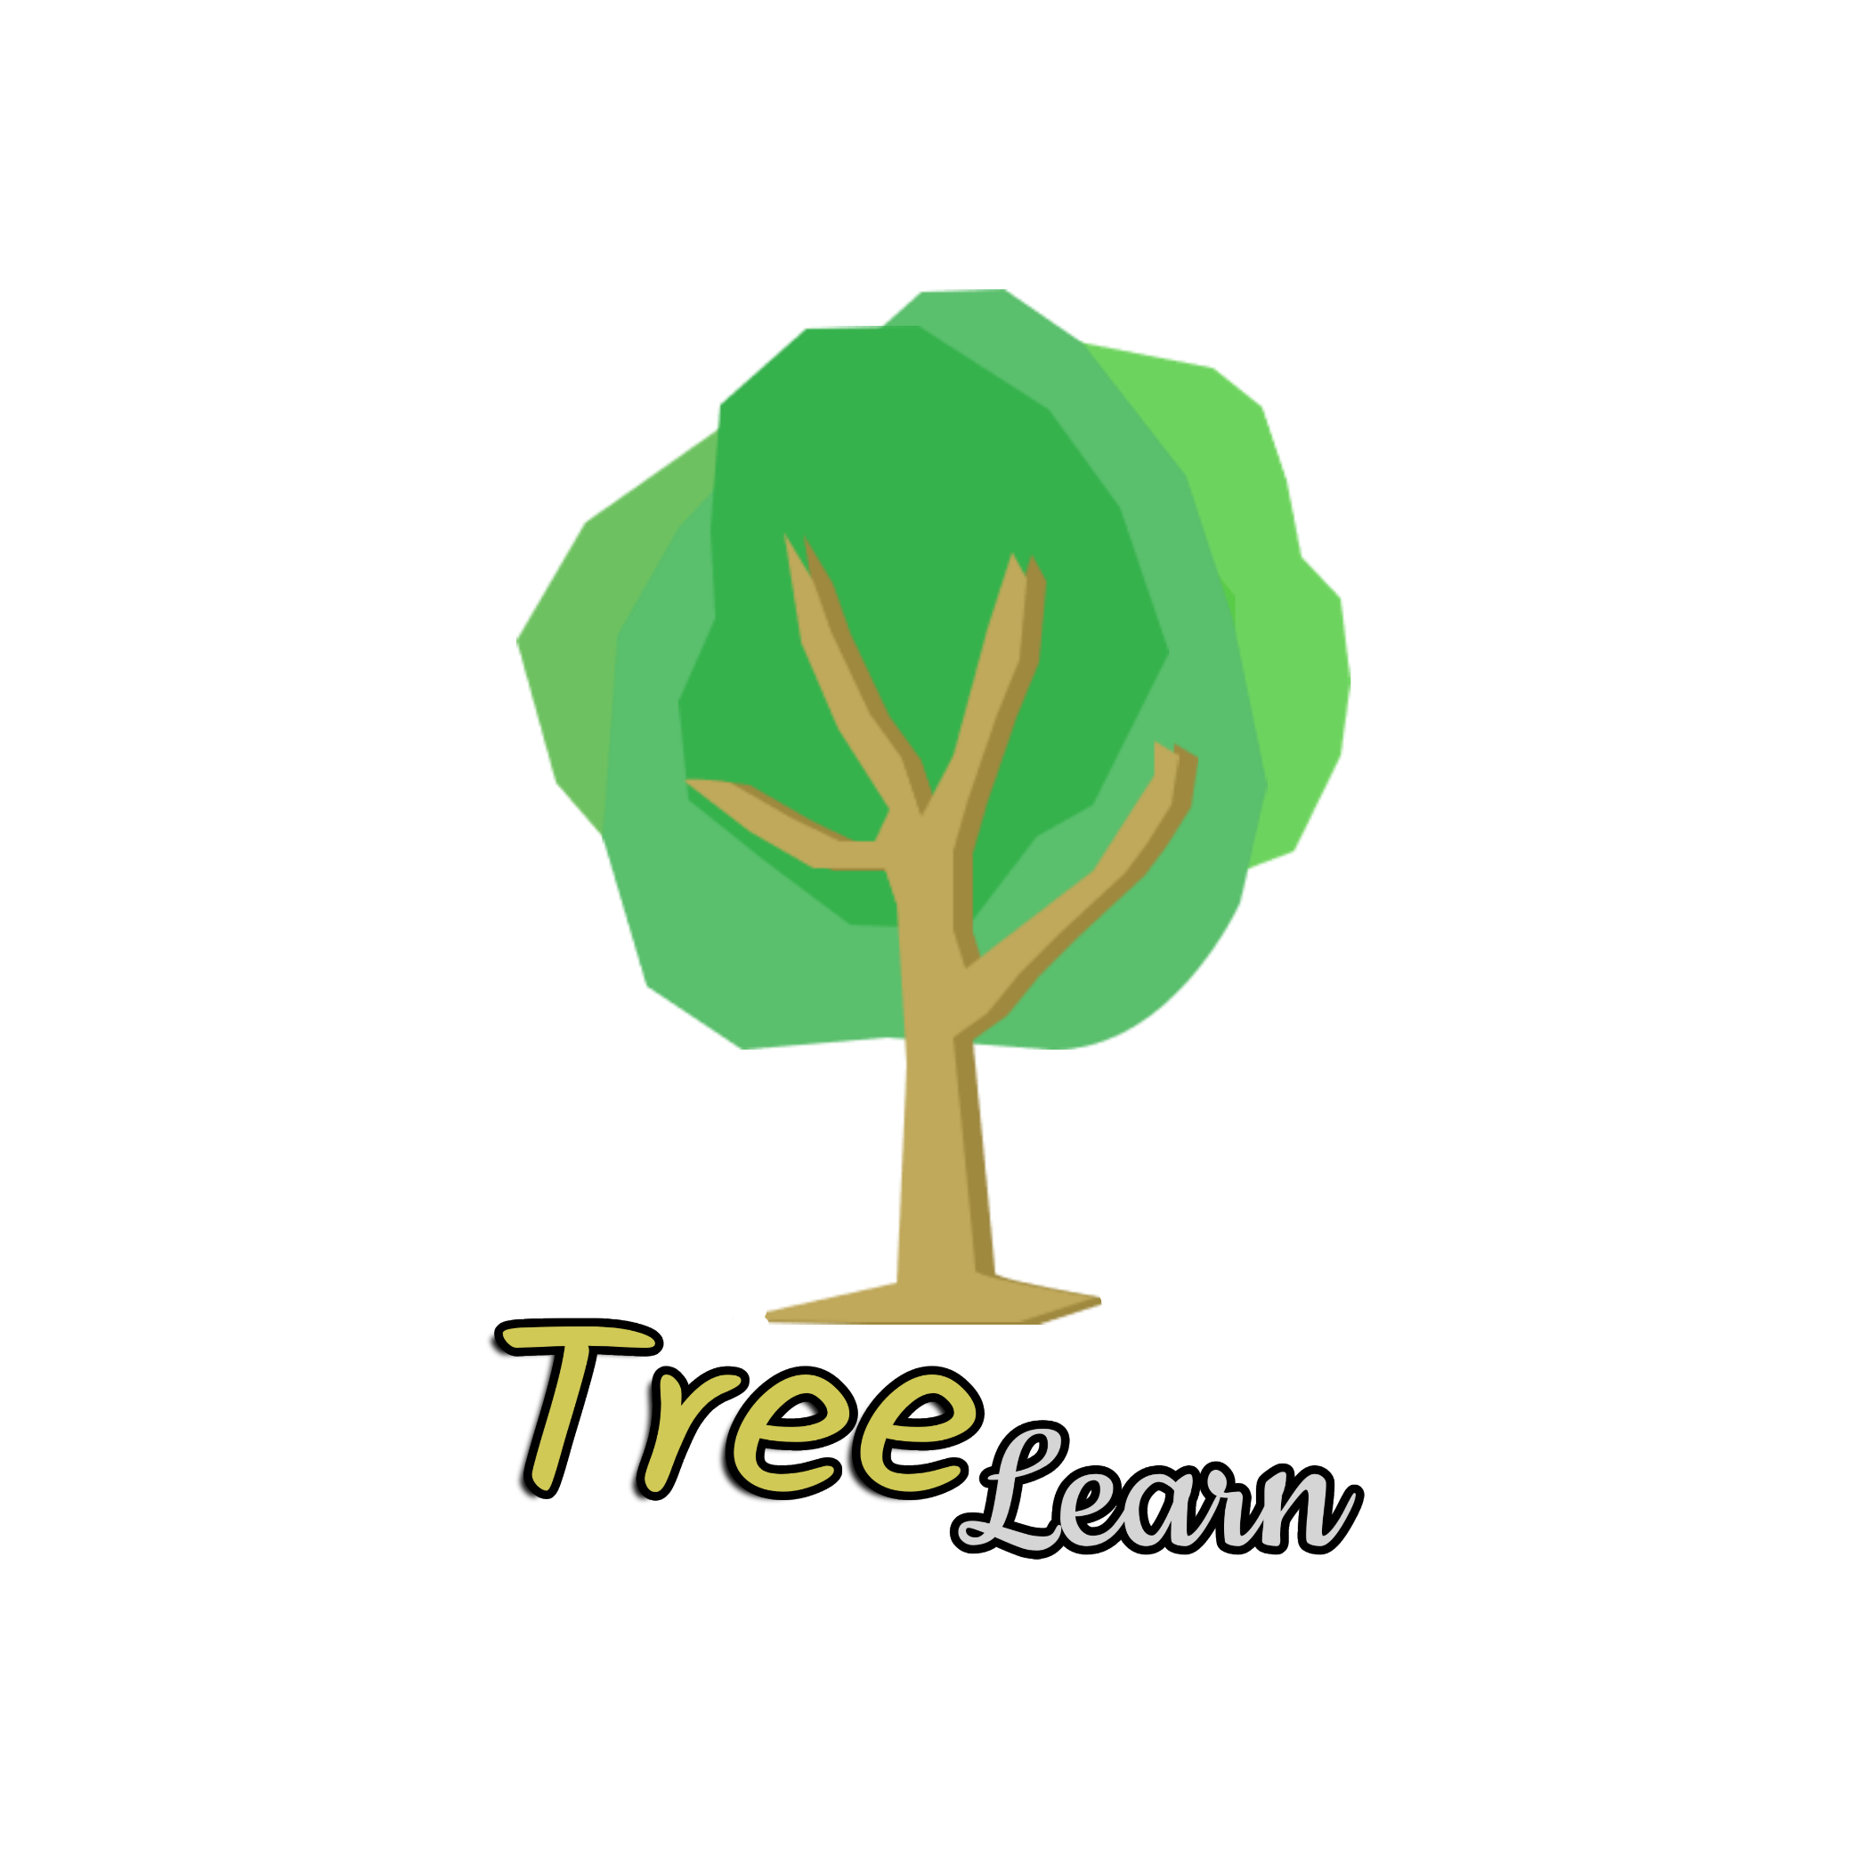
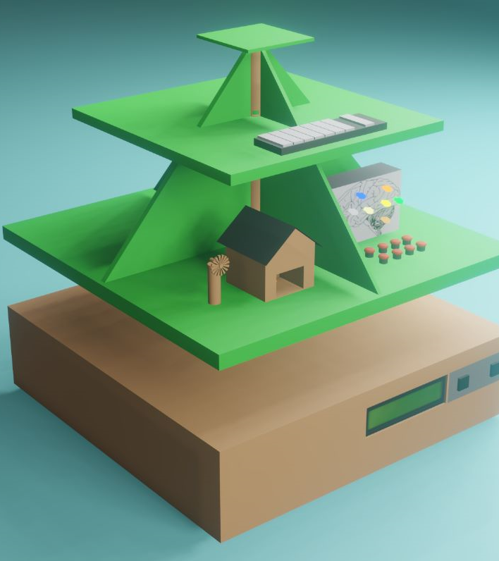
Robótica educativa de bajo costo para la enseñanza de la programación en países en vía de desarrollo
UTP – FISC

Slide 2

¿Podemos mejorar el sistema educativo actual y convertirlo más atractivo e interactivo para los estudianes?

Slide 3

Escuelas en todo el país
2135 escuelas multigrado
16 área urbana
1678 zonas rurales
432 zonas indígenas
3102 escuelas

Slide 4


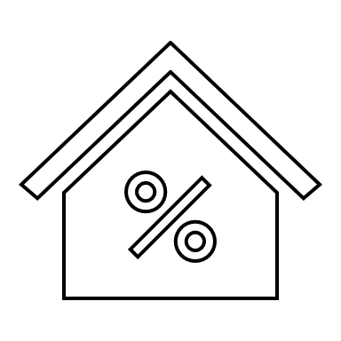
Objetivos
Kit de enseñanza
TreeLearn
Reducir
Innovar
Elevar
La brecha entre la calidad de enseñanza sobre las zonas rurales de nuestro país.
Los metodos tradicionales de enseñanza en los centros educativos.
El interés de los estudiantes en distintas ciencias disciplinarias de estudio.

Slide 5

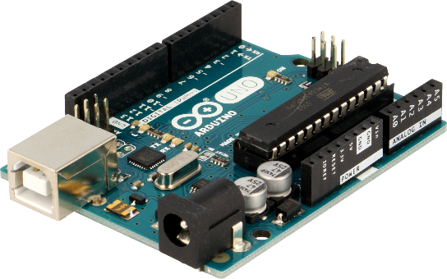

Modos
¿Qué nos puede ofrece TreeLearn?
Música
Robótica
Energía
Cuenta con un piano de siete botones con las notas musicales Do, Re, Mi, Fa, Sol, La, Si.
Posibilidad de entender los primeros conocimientos básicos de Arduino.
Podemos entender los conceptos de la energía eólica y de los paneles solares.

Slide 6
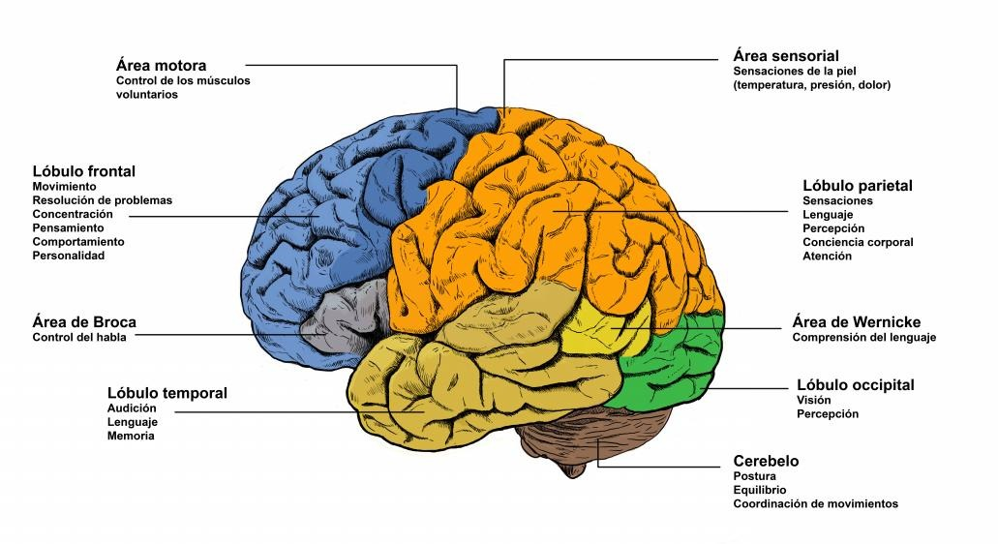


Visión a futuro
1.
2.
3.
Implementación de nuevos módulos
Realizar más estudios a cerca de la educacion panameña.
Mejorar el hardware y software del kit prototipo de enseñanza.

Slide 7

Soluciones reales para problemas reales
Muchas Gracias

